Slide 1


CAPACITACIÓN TÉCNICA · OPERACIÓN · MO-EAF-08
1
Bloqueo
Empalme de electrodos
2
Columna al soporte
Agregar electrodos de 610 mm con el torque del fabricante y sin holgura, para evitar roturas y caídas
3
Tapón al 100 %
4
Torque OEM
12 h
30 h
8
0.1
5
Laina 0.1 mm
teoría (S-02)
OJT · 10 empalmes
pasos críticos ★
mm: la laina no debe entrar
6
Junta fuera de mordaza
Para: S-02 Segundo Hornero · S-03 Tercer Hornero · S-04 Grúa de Carga · S-01 Primer Hornero · C-05 Supervisor de Hornos
Fuente: manual MO-EAF-08 v0.1 (Borrador para validación) y FT-ACE-001 v0.3. Material de capacitación; no sustituye al manual.
1
Notes:
CÓMO EXPLICARLA: Objetivo del curso: Agregar electrodos de 610 mm con el torque del fabricante y sin holgura, para evitar roturas y caídas. Principio rector: Caras en contacto total: si la laina de 0.1 mm entra, la junta no sirve.
PUNTOS A CERRAR: Presentar a los participantes, el objetivo y la ruta de certificación (teoría → OJT → evaluación práctica).
[POR CONFIRMAR] Tabla de torque, peso del electrodo, capacidad del tapón, velocidad de bajada y posición de junta con el OEM · Apertura de mordaza con personal en la plataforma: confirmar con OEM / C-12 que el sistema de llaves lo permite · Deslizamiento, frecuencia de adición, tiempo del método A y calibración de la llave (supuestos)

Slide 2





01 · OBJETIVOS DE APRENDIZAJE
Al terminar, empalmas sin holgura y sin exponer a nadie
Bloquear antes de subir
POR QUÉ IMPORTA
Interruptor abierto e hidráulica bloqueada; llave cautiva por persona (método A) o LOTO completo (método B).
Cada electrodo pesa ≈ 1.4 t [Validar con OEM] y la columna conduce la corriente del arco. Una junta floja se calienta, se oxida y se rompe: la punta cae al baño y sube el C. Un tapón mal roscado deja caer el electrodo, y energizar con alguien en la plataforma es una fatalidad.
Izar sin riesgo de caída
Tapón de izaje con el 100 % de las roscas; grúa en modo fino ≤ 50 mm/s; nadie bajo la carga.
Apretar y verificar la junta
Torque ≈ 4,500 N·m ± 10 % [Validar con OEM] con llave calibrada; la laina de 0.1 mm no entra.
Caras en contacto total: si la laina de 0.1 mm entra, la junta no sirve.
Dejar la columna en posición
Junta ≥ 300 mm bajo la mordaza; al retirar bloqueos, conteo de personas = llaves devueltas.
Fuente: manual MO-EAF-08 v0.1 (Borrador para validación) y FT-ACE-001 v0.3. Material de capacitación; no sustituye al manual.
2
Notes:
CÓMO EXPLICARLA: Leer cada objetivo como una conducta observable que se evaluará en campo.
PUNTOS A CERRAR: Confirmar que cada participante sabe en qué rol ejecutará el proceso.

Slide 3
02 · ROLES Y RESPONSABILIDADES
S-02 aprieta y verifica; C-05 autoriza y revisa el LOTO
Rol | Qué hace en el empalme | RACI
C-05 Supervisor de Hornos | Dueño; autoriza el método B y trabajos con columna dañada; verifica el LOTO | A
S-02 Segundo Hornero | Prepara, rosca el niple, aplica torque, verifica holgura; señalero de grúa | R
S-03 Tercer Hornero | Limpia caras y roscas, coloca el tapón de izaje, apoya la maniobra | R
S-04 Operador de Grúa de Carga | Iza y baja electrodos y columnas (120/40 t, gancho auxiliar) | R
S-01 Primer Hornero | Desenergiza, bloquea y libera; desliza la columna desde el púlpito | R
S-19 Mecánico / S-22 Técnico Hidráulico | Atienden fallas de mordaza o de la llave de torque | C
Fuente: manual MO-EAF-08 v0.1 (Borrador para validación) y FT-ACE-001 v0.3. Material de capacitación; no sustituye al manual.
3
Notes:
CÓMO EXPLICARLA: R = ejecuta · A = dueño y responsable final · C = consultado · I = informado.
PUNTOS A CERRAR: Cada participante identifica su renglón y a quién escala.

Slide 4
03 · EL PROCESO
Sin bloqueo no se sube; sin laina no se cierra
Programar
Bloquear
Al soporte
Limpiar
Tapón y bajar
Apretar
Laina
Deslizar
Entre coladas (MO-EAF-01)
Interruptor abierto; llave o LOTO
La grúa lleva la columna (método A)
Caja y niple con aire seco
100 % roscado; ≤ 50 mm/s
Torque OEM ± 10 %
0.1 mm no entra; si entra, repetir
Junta ≥ 300 mm bajo mordaza; conteo
PRINCIPIO DEL PROCESO
El método A en el soporte es el preferente; el B, en el horno y con arnés, solo con autorización de C-05.
Caras en contacto total: si la laina de 0.1 mm entra, la junta no sirve.
Fuente: manual MO-EAF-08 v0.1 (Borrador para validación) y FT-ACE-001 v0.3. Material de capacitación; no sustituye al manual.
4
Notes:
CÓMO EXPLICARLA: Recorrer el flujo de izquierda a derecha; señalar las compuertas de decisión.
PUNTOS A CERRAR: Qué pasa si una condición previa no se cumple: no se avanza.

Slide 5
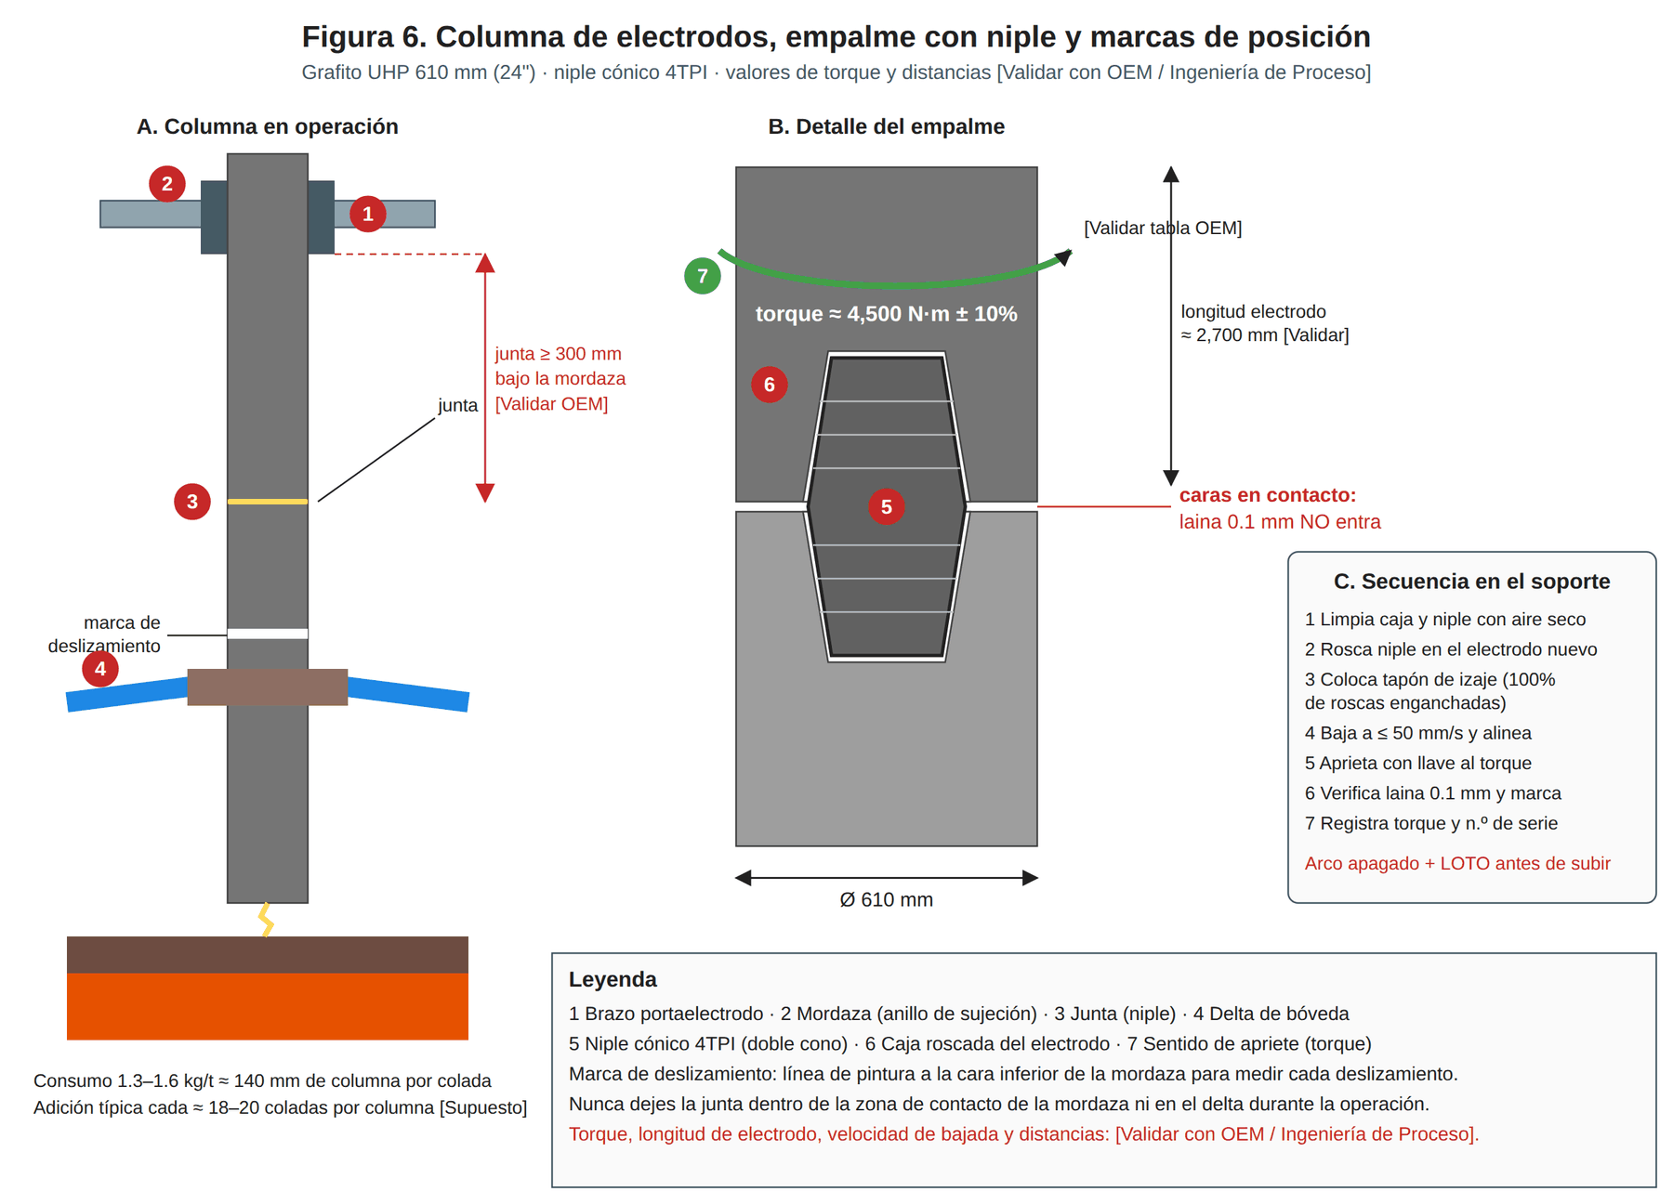
03 · EL PROCESO
El niple une dos electrodos con caras en contacto
LECTURA
A: la junta queda ≥ 300 mm bajo la mordaza [Validar con OEM].
B: caras en contacto; la laina de 0.1 mm no entra; torque ≈ 4,500 N·m ± 10 %.
C: secuencia en el soporte, de la limpieza con aire seco al registro de torque y serie.
Fuente: manual MO-EAF-08 v0.1 (Borrador para validación) y FT-ACE-001 v0.3. Material de capacitación; no sustituye al manual. Figura: eaf-empalme-electrodo.svg.
5
Notes:
CÓMO EXPLICARLA: Usar la figura para ubicar cada componente en planta.
PUNTOS A CERRAR: Pedir a un participante que explique la figura con sus palabras.

Slide 6
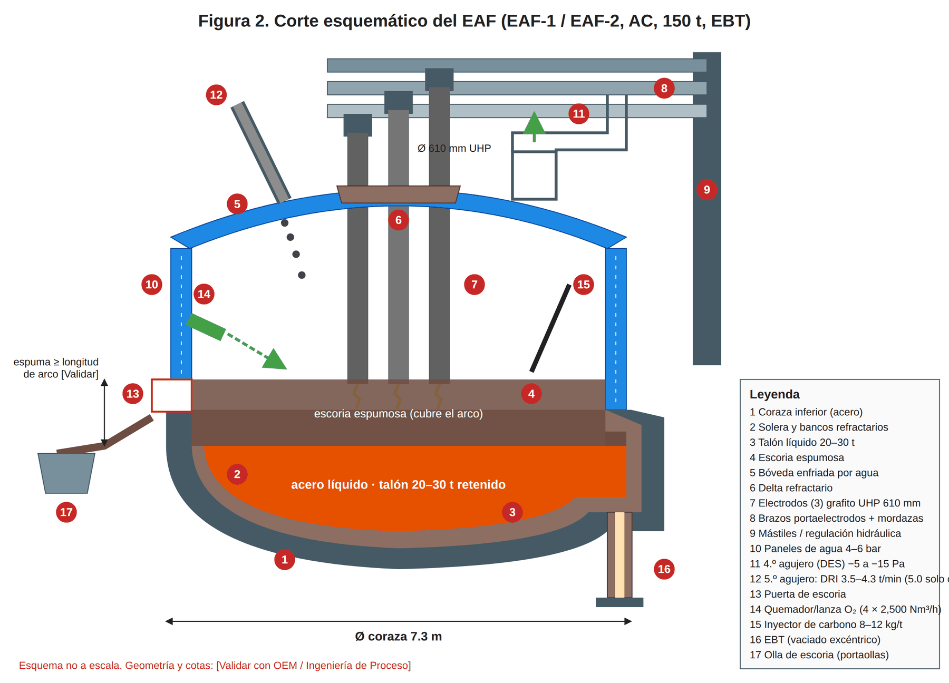
03 · EL PROCESO
Tres columnas de 610 mm sostenidas por mordazas
LECTURA
Tres electrodos de grafito UHP de 610 mm (7) llevan la corriente al arco.
Brazos y mordazas (8) sujetan la columna; los mástiles (9) la mueven con hidráulica.
Se consumen ≈ 140 mm de columna por colada [Supuesto].
Fuente: manual MO-EAF-08 v0.1 (Borrador para validación) y FT-ACE-001 v0.3. Material de capacitación; no sustituye al manual. Figura: eaf-corte-horno.svg.
6
Notes:
CÓMO EXPLICARLA: Usar la figura para ubicar cada componente en planta.
PUNTOS A CERRAR: Pedir a un participante que explique la figura con sus palabras.

Slide 7
04 · EQUIPOS Y MAQUINARIA
Siete equipos; tapón y llave calibrada son la clave
Equipo | Función | Especificación clave | Verificar antes
Electrodo de grafito UHP | Conduce la corriente al arco | 610 mm; ≈ 1.4 t [Validar con OEM] | Sin grietas; seco; cajas limpias
Niple cónico 4TPI | Une los electrodos | Mismo fabricante y grado | Roscas sin daño ni polvo
Tapón de izaje | Iza el electrodo | Capacidad ≥ columna [Validar con OEM] | Roscas sin desgaste; inspección vigente
Soporte de adición | Sostiene la columna vertical | Con mordaza de sujeción | Mordaza cierra; base limpia
Llave de torque | Aprieta la junta | Cubre el torque OEM | Calibración ≤ 12 meses [Supuesto]
Laina de 0.1 mm | Verifica holgura entre caras | — | Íntegra
Grúa de carga | Maniobra electrodos y columnas | 120/40 t; gancho auxiliar | Inspección previa al uso
Fuente: manual MO-EAF-08 v0.1 (Borrador para validación) y FT-ACE-001 v0.3. Material de capacitación; no sustituye al manual.
7
Notes:
CÓMO EXPLICARLA: La columna resaltada es lo que se verifica ANTES de operar.
PUNTOS A CERRAR: Equipo que no pasa la verificación = no se opera; se reporta.
[POR CONFIRMAR] Especificaciones marcadas en la tabla

Slide 8
05 · PARÁMETROS DE OPERACIÓN
Torque y holgura deciden si la junta aguanta
Parámetro | Objetivo | Rango | Alarma | Acción
Torque de apriete | ≈ 4,500 N·m [Validar con OEM] | ± 10 % | < 90 % o > 110 % | Re-apretar; no exceder
Holgura entre caras | 0 mm | < 0.1 mm | La laina de 0.1 mm entra | Aflojar, limpiar, re-apretar
Velocidad de bajada | ≤ 50 mm/s [Validar con OEM] | — | Golpe entre electrodos | Detener; revisar roscas
Posición de la junta | ≥ 300 mm [Validar con OEM] | Bajo la mordaza | En mordaza o en el delta | Deslizar a posición
Deslizamiento | ≈ 140 mm [Supuesto] | 120–170 mm/colada | > 200 mm | Revisar roturas y oxidación
Consumo de electrodo | 1.4 kg/t | 1.3–1.6 kg/t | > 1.7 kg/t | Analizar con C-07
Adición por columna | ≈ 18–20 coladas [Supuesto] | — | < 12 coladas | Investigar el consumo
Tiempo (método A) | ≤ 10 min [Supuesto] | — | > 15 min | Registrar la demora
POR CONFIRMAR Torque, velocidad y posición de junta según tabla del fabricante [Validar con OEM / Ingeniería de Proceso]. Electrodo y niple: mismo fabricante y grado.
Fuente: manual MO-EAF-08 v0.1 (Borrador para validación) y FT-ACE-001 v0.3. Material de capacitación; no sustituye al manual.
8
Notes:
CÓMO EXPLICARLA: Leer cada renglón: objetivo, rango normal, alarma y la acción (columna resaltada).
PUNTOS A CERRAR: Ejercicio: dar un valor fuera de rango y pedir la acción correcta.
[POR CONFIRMAR] Torque, velocidad y posición de junta según tabla del fabricante [Validar con OEM / Ingeniería de Proceso]. Electrodo y niple: mismo fabricante y grado.

Slide 9




06 · SEGURIDAD
Energía, carga suspendida y altura: cero tolerancia
★ Bloqueo antes de subir
EPP OBLIGATORIO
Interruptor abierto; brazos y bóveda bloqueados. Método A: llave cautiva por persona. Método B o destrabe: LOTO completo.
Casco con barbiquejo y lentes
Careta si la columna está caliente
Guantes de carnaza o aluminizados
Ropa ignífuga y botas metatarsales
Arnés con doble cola en el método B
Protección auditiva y detector multigás
★ Nadie bajo la carga
Tapón roscado al 100 %; grúa en modo fino; señalero; nadie bajo la trayectoria ni junto al soporte (MS-ACE-04).
★ Altura en el método B
Arnés con doble cola 100 % conectado, línea de vida y permiso de trabajo en altura (NOM-009, MS-ACE-10).
★ Mordaza con personas arriba
Único movimiento permitido: abrir la mordaza con la columna sujeta por la grúa [Validar con OEM / C-12].
Fuente: manual MO-EAF-08 v0.1 (Borrador para validación) y FT-ACE-001 v0.3. Material de capacitación; no sustituye al manual. Serie MS-ACE.
9
Notes:
CÓMO EXPLICARLA: Los controles con ★ son críticos: si fallan puede haber una fatalidad. Se evalúan en la certificación.
PUNTOS A CERRAR: Cualquier persona puede y debe detener el trabajo si un control crítico no está.

Slide 10
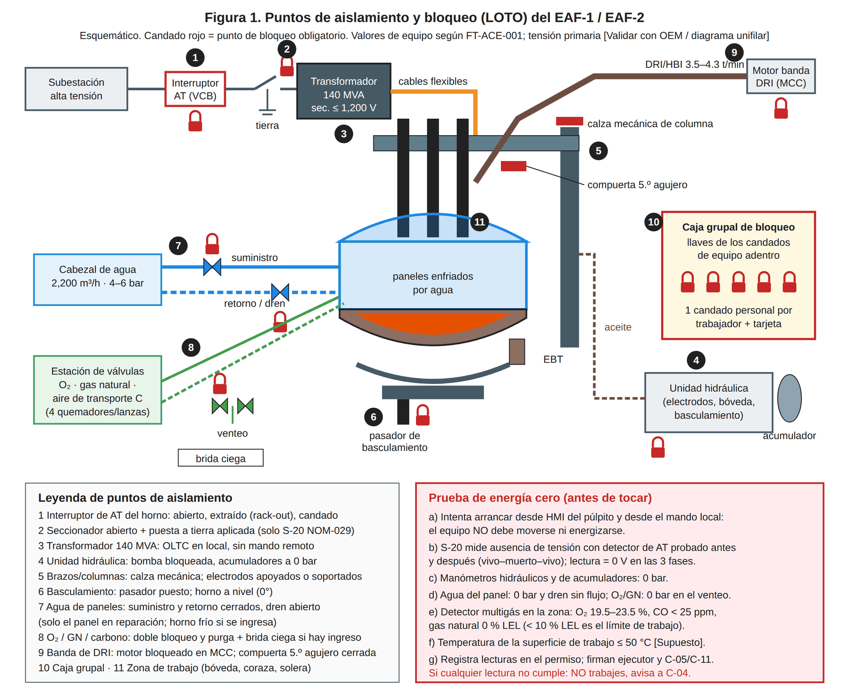
06 · SEGURIDAD
Puntos de bloqueo antes de subir a la plataforma
LECTURA
El interruptor de AT se abre y se bloquea: sin energía en los electrodos.
La unidad hidráulica de brazos y bóveda se bloquea antes de acercarse.
Caja grupal: un candado personal y tarjeta por trabajador.
Fuente: manual MO-EAF-08 v0.1 (Borrador para validación) y FT-ACE-001 v0.3. Material de capacitación; no sustituye al manual. Figura: ms-loto-puntos-eaf.svg.
10
Notes:
CÓMO EXPLICARLA: Ubicar en la figura dónde está cada persona durante el proceso.
PUNTOS A CERRAR: Distancias y rutas de escape: preguntar a cada participante la suya.

Slide 11
07 · CALIDAD
Una junta floja termina en rotura y C fuera de rango
Variable | Especificación | Cómo y cuándo | Si falla
Torque y holgura | Torque OEM ± 10 %; laina no entra | Cada empalme | Junta floja: rotura, punta al baño
Trazabilidad | Serie de electrodo y niple | Cada adición | Sin reclamo posible al proveedor
Consumo de electrodo | 1.3–1.6 kg/t | Nivel 2, por turno | Costo
C por rotura | La punta rota en el baño sube el C | Muestra después de la rotura | C fuera de rango en bajo carbono
Registrar serie, torque y laina en cada empalme es lo que permite reclamar al proveedor.
Fuente: manual MO-EAF-08 v0.1 (Borrador para validación) y FT-ACE-001 v0.3. Material de capacitación; no sustituye al manual.
11
Notes:
CÓMO EXPLICARLA: Relacionar cada variable con el defecto que causa aguas abajo.
PUNTOS A CERRAR: Quién registra cada variable y dónde.

Slide 12
08 · PASO A PASO
Catorce pasos; ocho no admiten error (1/2)
# | Paso | Cómo hacerlo y qué medir | Criterio | Rol
1 | Prepara el electrodo nuevo | En el soporte: revisa grietas y roscas; limpia la caja con aire seco sin aceite | Sin daño ni polvo | S-03
2 | Rosca el niple | A mano, en la caja superior del electrodo nuevo, hasta el tope | Niple asentado | S-02
★ 3 | Desenergiza y bloquea | Arco apagado, interruptor abierto, hidráulica bloqueada; A: llave cautiva por persona; B: LOTO completo | Una llave o candado por persona | S-01 / C-05
★ 4 | Retira la columna (A) | La grúa toma la columna con el tapón; S-01 abre la mordaza; la columna va al soporte | Columna sujeta en el soporte | S-04 / S-02
5 | Limpia la columna | Caja superior de la columna con aire seco | Rosca limpia | S-03
★ 6 | Coloca el tapón de izaje | Rosca el tapón al electrodo nuevo con el 100 % de las roscas enganchadas | Tapón a fondo | S-03
7 | Baja y rosca | Grúa en modo fino ≤ 50 mm/s; alinea el niple con la caja de la columna; rosca sin forzar | Roscado sin golpe | S-04 / S-02
Fuente: manual MO-EAF-08 v0.1 (Borrador para validación) y FT-ACE-001 v0.3. Material de capacitación; no sustituye al manual. ★ = paso crítico, se evalúa en la certificación.
12
Notes:
CÓMO EXPLICARLA: Leer cada paso y demostrar en campo o simulador los pasos ★ (renglones resaltados).
PUNTOS A CERRAR: Los pasos ★ no se omiten ni se cambian de orden.

Slide 13
08 · PASO A PASO
Catorce pasos; ocho no admiten error (2/2)
# | Paso | Cómo hacerlo y qué medir | Criterio | Rol
★ 8 | Aprieta | Aplica el torque OEM con la llave calibrada | Torque ± 10 % | S-02
★ 9 | Verifica la holgura | Pasa la laina de 0.1 mm alrededor de toda la junta | No entra en ningún punto | S-02
10 | Marca y registra | Pinta la marca de deslizamiento; registra serie de electrodo y niple, torque y hora | Registro completo | S-02
11 | Regresa la columna | La grúa lleva la columna a la mordaza; S-01 cierra la mordaza | Columna sujeta | S-04 / S-01
★ 12 | Desliza | Junta ≥ 300 mm bajo la mordaza; punta a la altura de trabajo | Junta fuera de mordaza y delta | S-01
★ 13 | Retira bloqueos | Todos bajan; personas = llaves devueltas; cada quien retira su propio candado o llave | Plataforma vacía; tablero completo | S-02 / C-05
★ 14 | Método B (alterno) | Pasos 1–3, 6–10 y 12–13 con LOTO completo, arnés 100 % conectado y permiso de altura (MS-ACE-10) | Mismos criterios | S-02 / S-03
Fuente: manual MO-EAF-08 v0.1 (Borrador para validación) y FT-ACE-001 v0.3. Material de capacitación; no sustituye al manual. ★ = paso crítico, se evalúa en la certificación.
13
Notes:
CÓMO EXPLICARLA: Leer cada paso y demostrar en campo o simulador los pasos ★ (renglones resaltados).
PUNTOS A CERRAR: Los pasos ★ no se omiten ni se cambian de orden.

Slide 14
09 · CONDICIONES ANORMALES
Junta floja o tapón dudoso: no se iza ni se energiza
Síntoma | Acción inmediata | Avisar a
Rotura de electrodo en operación | Abrir interruptor; la punta en el baño se funde (vigilar C); retirar la columna (método A) | C-05, C-07
Junta al rojo, chispas o arco | Abrir interruptor; re-apretar en frío o cambiar | C-05
Laina entra tras re-apretar | Cambiar niple o electrodo; registrar el lote | C-05, proveedor
Tapón de izaje no rosca completo | No izar; cambiar tapón o electrodo | C-05
Arco en la mordaza | Detener; mantenimiento con LOTO | S-19, S-22
Columna muy corta | No energizar esa fase; adición inmediata | C-05
Electrodo con grieta visible | No usar; separar; reclamo al proveedor | C-05
Falla de la llave de torque | No apretar a estimación; usar llave de respaldo calibrada | C-05
Fuente: manual MO-EAF-08 v0.1 (Borrador para validación) y FT-ACE-001 v0.3. Material de capacitación; no sustituye al manual. Serie MS-ACE-09 para emergencias.
14
Notes:
CÓMO EXPLICARLA: Practicar cada renglón como simulacro de mesa: síntoma → acción → a quién avisar.
PUNTOS A CERRAR: Nadie improvisa: si no está aquí, se detiene y se escala al supervisor.

Slide 15
10 · COMPETENCIA Y CERTIFICACIÓN
Certificación nivel U: demostrar, no asistir
I
Introducción y Conocimiento
L
Aprendizaje y Práctica Supervisada
U
Ejecución Autónoma y Habilitada
O
Dominio, Optimización e Instrucción
PASOS ★ QUE SE EVALÚAN
Aplica llave cautiva (A) o LOTO completo (B) según MS-ACE-02 §6.4 y verifica cero energía
Rosca el tapón de izaje al 100 % y mantiene a todos fuera de la trayectoria
Aprieta al torque OEM con llave calibrada y verifica con la laina de 0.1 mm
Deja la junta fuera de la zona de la mordaza
Retira bloqueos con personas = llaves devueltas; en método B trabaja 100 % conectado
Rol | ILUO | Teoría | OJT supervisado | Vigencia
S-02 Segundo Hornero | U | 12 h | 30 h / 10 empalmes | 24 meses; altura y señalero 12
S-03 Tercer Hornero | U | 8 h | 20 h / 10 empalmes | 24 meses; altura e izaje 12
S-04 Grúa de Carga | U | NOM-006 + grúa | 10 maniobras de electrodo | 12 meses
C-05 Supervisor de Hornos | O (evaluador) | 8 h + evaluador | — | 24 meses
Fuente: manual MO-EAF-08 v0.1 (Borrador para validación) y FT-ACE-001 v0.3. Material de capacitación; no sustituye al manual. TD-P07. ILUO: I Introducción · L Práctica supervisada · U Ejecución autónoma · O Dominio e instrucción.
15
Notes:
CÓMO EXPLICARLA: Nivel requerido: U (Ejecución Autónoma y Habilitada). La evaluación es práctica, ante evaluador certificado, sobre los pasos ★.
PUNTOS A CERRAR: Quien no demuestra todos los pasos ★ queda "aún no competente" y repite OJT dirigido.

Slide 16
10 · COMPETENCIA Y CERTIFICACIÓN
De la teoría a la certificación en seis pasos
1
2
3
4
5
6
Teoría
Autoevaluación
OJT supervisado
Evaluación práctica ★
Registro IMaS y DC-3/SIRCE
Recertificación
12 h
≥ 80 %
30 h / 10 empalmes
100 % pasos ★
≤ 10 días hábiles
24 meses; altura y señalero 12
REGLAS DE LA CERTIFICACIÓN
La certificación vale solo para el proceso y el rol evaluados; se suspende tras un incidente grave hasta reevaluar.
El trabajador con experiencia puede solicitar la evaluación directa como examen de suficiencia (LFT art. 153-U).
Sin certificación vigente no se ejecuta la tarea crítica: el permiso de trabajo lo bloquea.
Fuente: manual MO-EAF-08 v0.1 (Borrador para validación) y FT-ACE-001 v0.3. Material de capacitación; no sustituye al manual. Registro de competencia en IMaS; constancia DC-3/SIRCE (obligación STPS).
16
Notes:
CÓMO EXPLICARLA: Explicar la ruta completa y los tiempos.
PUNTOS A CERRAR: Aclarar que la evaluación no es sanción: es la evidencia de que la persona puede trabajar segura.

Slide 17

10 · AUTOEVALUACIÓN
Autoevaluación: cinco preguntas antes del OJT
PREGUNTA 1
PREGUNTA 2
PREGUNTA 3
¿Cómo verificas que la junta quedó bien apretada?
¿Cuánto del tapón de izaje debe quedar roscado?
¿Qué necesitas para subir en el método A de rutina?
a) Golpeando la junta
b) La laina de 0.1 mm no entra
c) Por el ruido de la llave
a) 50 %
b) 75 %
c) 100 %
a) Solo avisar a S-01
b) Llave cautiva, una por persona
c) Permiso de trabajo en altura
PREGUNTA 4
PREGUNTA 5
CRITERIO
¿Dónde debe quedar la junta al deslizar la columna?
Falla la llave de torque. ¿Qué haces?
Mínimo 4 de 5 correctas
a) Dentro de la mordaza
b) ≥ 300 mm bajo la mordaza
c) A la altura del delta
a) Apretar a estimación
b) Usar llave de respaldo calibrada
c) Dejar la junta apretada a mano
Con 4 o más pasas al OJT supervisado. Con menos, repasa el manual con tu instructor y repite la autoevaluación.
Fuente: manual MO-EAF-08 v0.1 (Borrador para validación) y FT-ACE-001 v0.3. Material de capacitación; no sustituye al manual. Respuestas en las notas del orador.
17
Notes:
RESPUESTAS:
1) b) La laina de 0.1 mm no entra — Caras en contacto total: si la laina entra en algún punto, aflojar, limpiar y re-apretar.
2) c) 100 % — Con menos del 100 % de las roscas enganchadas el electrodo puede caer.
3) b) Llave cautiva, una por persona — Método A: interruptor abierto y llave cautiva por persona. Método B o destrabe: LOTO completo.
4) b) ≥ 300 mm bajo la mordaza — Fuera de la mordaza y del delta [Validar con OEM]; en la mordaza la junta se calienta y se afloja.
5) b) Usar llave de respaldo calibrada — Nunca a estimación: poco torque afloja la junta; demasiado rompe el niple.
CÓMO EXPLICARLA: dar 5 minutos; revisar en grupo. PUNTOS A CERRAR: mínimo 4 de 5 correctas para pasar a OJT.

Slide 18
11 · CIERRE
Reglas del empalme que no se negocian
1
Sin bloqueo nadie sube
2
Tapón al 100 % o no se iza
Interruptor abierto; llave cautiva por persona o LOTO completo.
Y nadie bajo la trayectoria de la grúa.
3
Si la laina entra, la junta no sirve
4
Personas = llaves antes de energizar
Aflojar, limpiar y re-apretar; si persiste, cambiar niple o electrodo.
Conteo completo al retirar los bloqueos.
Siguiente paso: OJT supervisado y evaluación práctica (TD-P07); registro en IMaS y DC-3/SIRCE. Validación: visto bueno técnica, seguridad, laboral, diseño instruccional.
18
Notes:
CÓMO EXPLICARLA: Cerrar con las reglas que no se negocian; cada participante repite la regla más importante para su rol.
PUNTOS A CERRAR: Agendar OJT con el supervisor y el evaluador.
[POR CONFIRMAR] Tabla de torque, peso del electrodo, capacidad del tapón, velocidad de bajada y posición de junta con el OEM · Apertura de mordaza con personal en la plataforma: confirmar con OEM / C-12 que el sistema de llaves lo permite · Deslizamiento, frecuencia de adición, tiempo del método A y calibración de la llave (supuestos)

